Slide 1
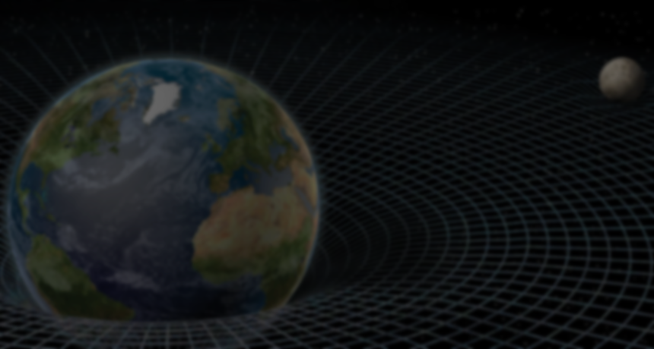
Gravitacinė kūnų sąveika
Alytaus šv. Benedikto gimnazijos
8b klasės mokiniai Benediktas Ščiučka ir Ugnius Lenkauskas
Fizikos mokytoja Laimutė Grigūnienė
Konkursas ,,Fizikos bandymai aplink mus 2016“

Slide 2
Turinys
Turinys
Įvadas
Gravitacija pagal Izaoką Niutoną
Gravitacija pagal Albertą Einšteiną
Ateitis – kvantinė fizika?
Gravitacija astronomijoje
Bandymo tikslas
Bandymo priemonės
Bandymas ,,Gravitacijos vizualizacija“
Bandymo išvada
Uždavinių sprendimo pavyzdžiai
Testas
Testo atsakymai
Gravitacijos įdomybės, paslaptys
Išvada
Šaltiniai
Gravitacija
Gravitacija astronomijoje
Dirbtinė gravitacija
Bandymas, gravitacijos vzualizacija
Uždavinių sprendimo pavyzdžiai
Testas
Testo atsakymai
Šaltiniai

Slide 3
Turinys
Įvadas
Gravitacija
Gravitacija astronomijoje
Dirbtinė gravitacija
Bandymas, gravitacijos vzualizacija
Uždavinių sprendimo pavyzdžiai
Testas
Testo atsakymai
Šaltiniai
Ar kada nors susimąstėte apie tai, jog esate dalis kažko milžiniško ir nesuvokiamo. Apie tai, kaip viskas veikia, apie tai, kodėl visa tai egzistuoja, galų gale, kodėl jūs egzistuojate. Jei ne, turbūt, pagalvojote dabar... Nesistengsime paaiškinti, kas, kaip ir kodėl sukūrė Visatą / kaip ir kodėl ji susikūrė, tik iš dalies ,,įlįsime“ į vidų to, ką suprasti sudėtinga. Tikimės, kad jūs ne tik ko nors išmoksite, tačiau tai privers ir rimtai jus susimąstyti apie Visatą bei jos paslaptis...

Slide 4
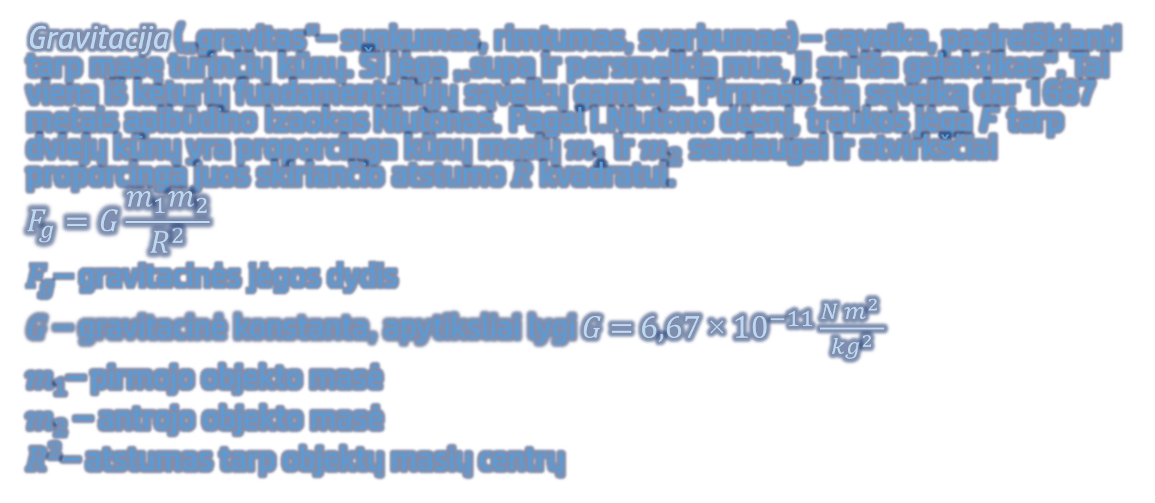
Turinys
Gravitacija pagal Izaoką Niutoną
Gravitacija
Gravitacija astronomijoje
Dirbtinė gravitacija
Bandymas, gravitacijos vzualizacija
Uždavinių sprendimo pavyzdžiai
Testas
Testo atsakymai
Šaltiniai
Gravitacija („gravitas“– sunkumas, rimtumas, svarbumas) – sąveika, pasireiškianti tarp masę turinčių kūnų. Ši jėga ,,supa ir persmelkia mus, ji suriša galaktikas“. Tai viena iš keturių fundamentaliųjų sąveikų gamtoje. Pirmasis šią sąveiką dar 1687 metais apibūdino Izaokas Niutonas. Pagal I.Niutono dėsnį, traukos jėga F tarp dviejų kūnų yra proporcinga kūnų masių $m_{1}$ ir $m_{2}$ sandaugai ir atvirkščiai proporcinga juos skiriančio atstumo $R$ kvadratui.
$$F_{g}=G\frac{m_{1}m_{2}}{R^{2}}$$
$F_{g}$– gravitacinės jėgos dydis
$G$ – gravitacinė konstanta, apytiksliai lygi 𝐺 = 6,67 × ${10}^{−11}\frac{N m^{2} }{{kg}^{2}}$
$m_{1}$– pirmojo objekto masė
$m_{2}$ – antrojo objekto masė
$R^{2}$– atstumas tarp objektų masių centrų

Slide 5
Turinys
Gravitacija pagal Albertą Einšteiną
Gravitacija
Gravitacija astronomijoje
Dirbtinė gravitacija
Bandymas, gravitacijos vzualizacija
Uždavinių sprendimo pavyzdžiai
Testas
Testo atsakymai
Šaltiniai
Dabartinė fizika, remdamasi A.Einšteino bendrąja reliatyvumo teorija, kuri aprašyta 1915 metais, sako, kad gravitacija nėra jėga, tai – erdvės savybė.
Naujoji teorija teigia, kad gravitacija atsiranda todėl, kad erdvė ir laikas išsikreipia aplink kūną.
A.Einšteino bendroji reliatyvumo teorija yra tinkamesnė, kadangi Niutono visuotinės traukos dėsnis netinka, kai gravitacija ypač stipri arba kai objektas juda greičiu, artimu šviesos greičiui.
A. Einšteino teoriją sudėtingiau patikrinti, bet mokslininkai jau turi įdomių hipotezių, spėliojimų, duomenų, patvirtinančių šią teoriją.

Slide 6
Turinys
Ateitis – kvantinė fizika?
Gravitacija
Gravitacija astronomijoje
Dirbtinė gravitacija
Bandymas, gravitacijos vzualizacija
Uždavinių sprendimo pavyzdžiai
Testas
Testo atsakymai
Šaltiniai
Fizikai iškėlė hipotezę, kad gravitacinė jėga atsiranda keičiantis gravitacijos sąveikos dalelėmis, pavadintomis gravitonais.
Bet gravitonai dar neatrasti, gal jie egzistuoja labai trumpai ir jų pėdsakų neįmanoma aptikti?
Kodėl gi negalime kalbėti apie tokių dalelių egzistavimą, jeigu žinome, kad pasireiškia gamtos simetrija, pagal kurią kiekviena dalelė turi daug masyvesnę dvynę, laukiančią atradimo.

Slide 7
Turinys
Gravitacija astronomijoje
Gravitacija
Gravitacija astronomijoje
Dirbtinė gravitacija
Bandymas, gravitacijos vzualizacija
Uždavinių sprendimo pavyzdžiai
Testas
Testo atsakymai
Šaltiniai
Gravitacinis centras – centras, kurio jėga traukia kokį nors kosminį kūną. Tas gravitacinis centras gali būti žvaigždė, galaktikos centras, planeta. Bet koks kosminis objektas yra veikiamas gravitacinio centro jėgos.
Pavyzdžiui, Žemės – Mėnulio sistema, Saulės sistema.

Slide 8
Turinys
Bandymo tikslas
Gravitacija
Gravitacija astronomijoje
Dirbtinė gravitacija
Bandymas, gravitacijos vzualizacija
Uždavinių sprendimo pavyzdžiai
Testas
Testo atsakymai
Šaltiniai
Šiuo bandymu stengsimės kuo paprasčiau paaiškinti kaip juda traukos jėgos veikiami kūnai. Tikimės, kad tai leis jums lengviau suprasti, bei įsivaizduoti teoriją, kuri be praktikos – niekas.

Slide 9
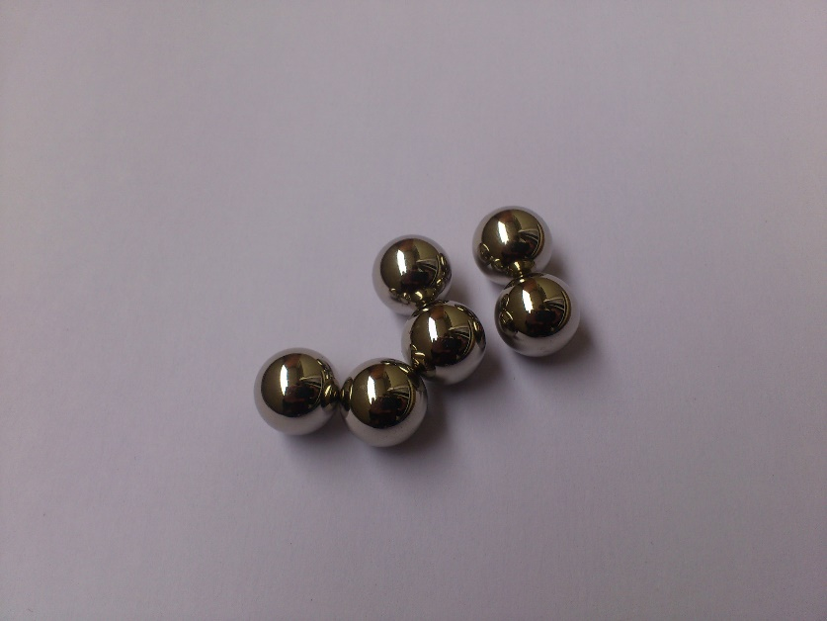
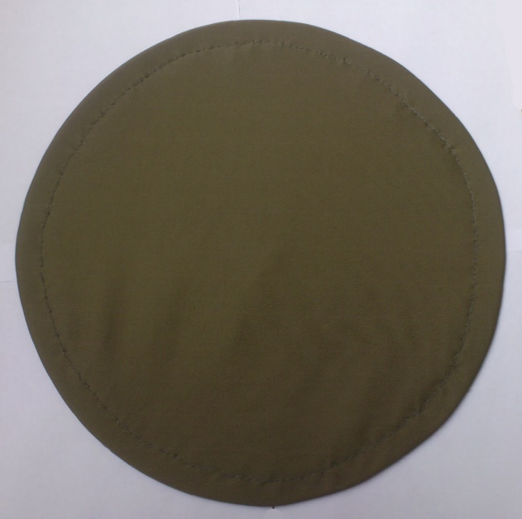
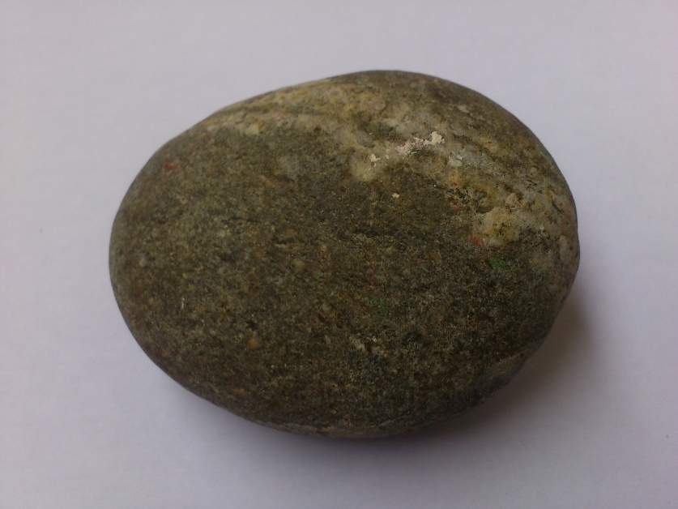
Turinys
Bandymo priemonės
Gravitacija
Gravitacija astronomijoje
Dirbtinė gravitacija
Bandymas, gravitacijos vzualizacija
Uždavinių sprendimo pavyzdžiai
Testas
Testo atsakymai
Šaltiniai
Metaliniai rutuliukai
Vieno rutuliuko masė 8,5 g
,,Mini“ batutas
309 g masės akmuo

Slide 10
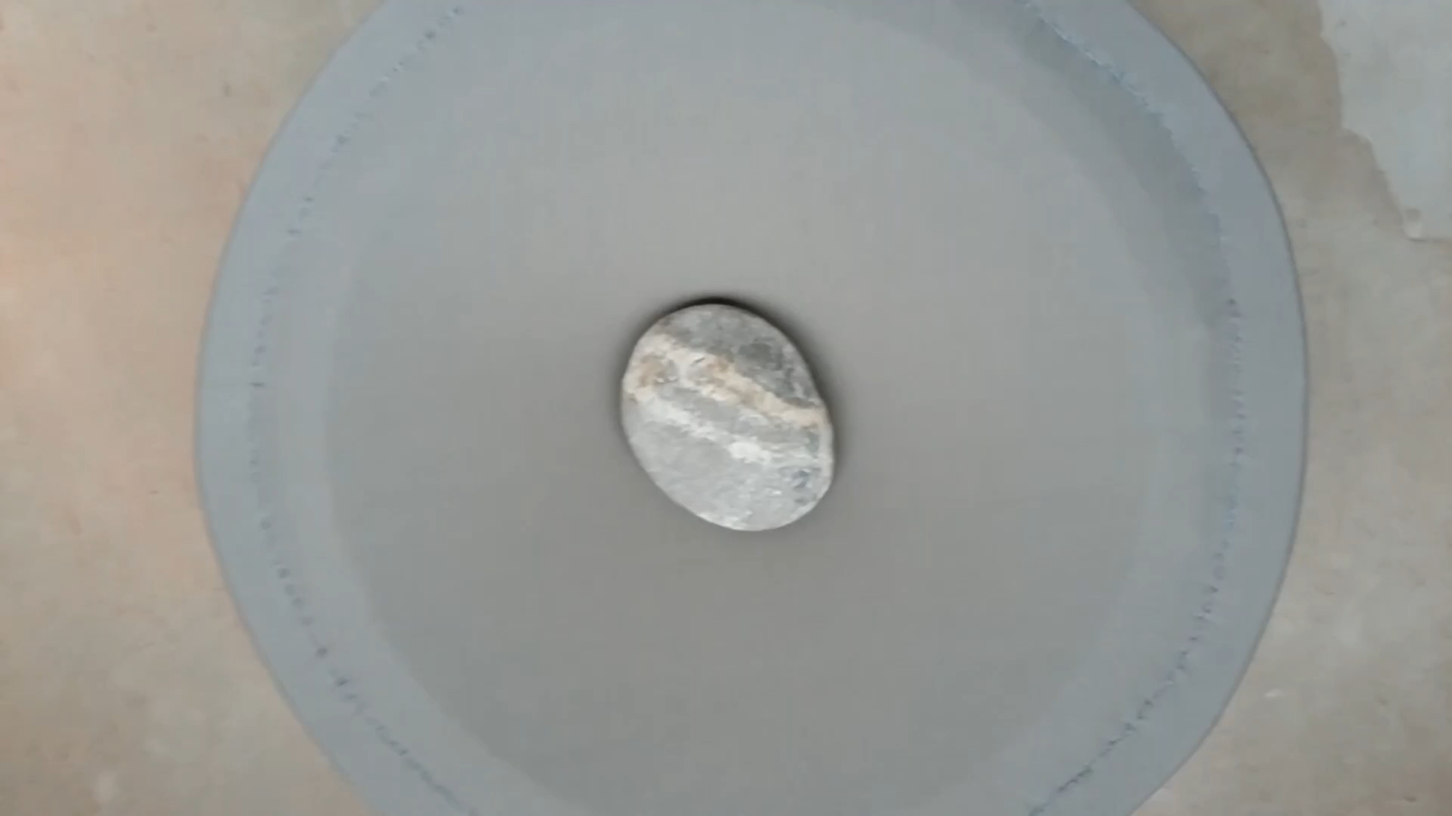
Turinys
Bandymas ,,Gravitacijos vizualizacija“
Gravitacija
Gravitacija astronomijoje
Dirbtinė gravitacija
Bandymas, gravitacijos vzualizacija
Uždavinių sprendimo pavyzdžiai
Testas
Testo atsakymai
Šaltiniai
Notes:
Video pasileis, jei jis bus kompiuteryje. Video atsiųstas el.paštu kartu su skaidrėmis.

Slide 11
Bandymo išvada
Vaizdo medžiagoje matyti, kaip mažesnės masės kūnas (metalinis rutuliukas) sukasi aplink didesnės masės kūną (akmenį). Galima sakyti, kad rutuliukas turi orbitą... Tačiau jis ilgai ,,neskrieja“, nes sukimosi jėga per maža. Pavyzdžiui, Žemė aplink Saulę skrieja beveik pastovia orbita vien dėl to, jog Žemę privertusi judėti jėga buvo milžiniška. Be to, Žemės masė daug kartų didesnė už metalinio rutuliuko, todėl ji yra labiau inertiška ir jai pakeisti greitį reikia daugiau laiko.

Slide 12
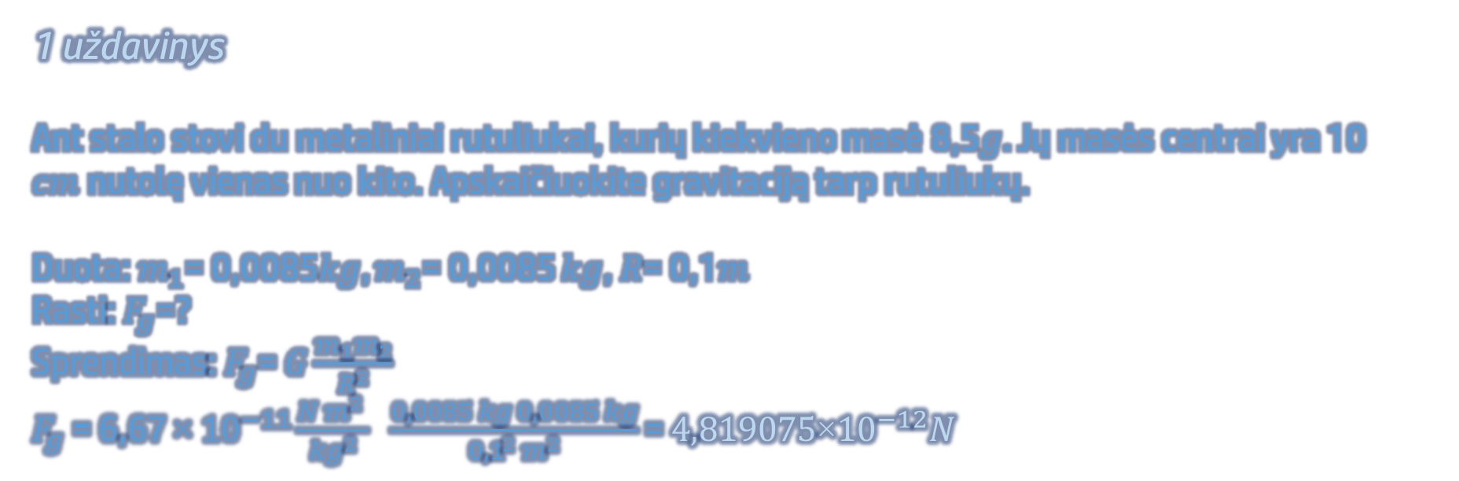
Uždavinių sprendimo pavyzdžiai
Uždavinių sprendimo pavyzdžiai
1 uždavinys
Ant stalo stovi du metaliniai rutuliukai, kurių kiekvieno masė 8,5$g$. Jų masės centrai yra 10 $cm$nutolę vienas nuo kito. Apskaičiuokite gravitaciją tarp rutuliukų.
Duota: $m_{1}$= 0,0085$kg$, $m_{2}$= 0,0085 $kg$, 𝑅= 0,1$m$
Rasti: $F_{g}$=?
Sprendimas: $F_{g}$= $G\frac{m_{1}m_{2}}{R^{2}}$
$F_{g}$ = 6,67 × ${10}^{−11}\frac{N m^{2} }{{kg}^{2}} \frac{0,0085 kg 0,0085 kg}{{0,1}^{2} m^{2}}$ = ${4,819075\text{×}10}^{−12}N$

Slide 13
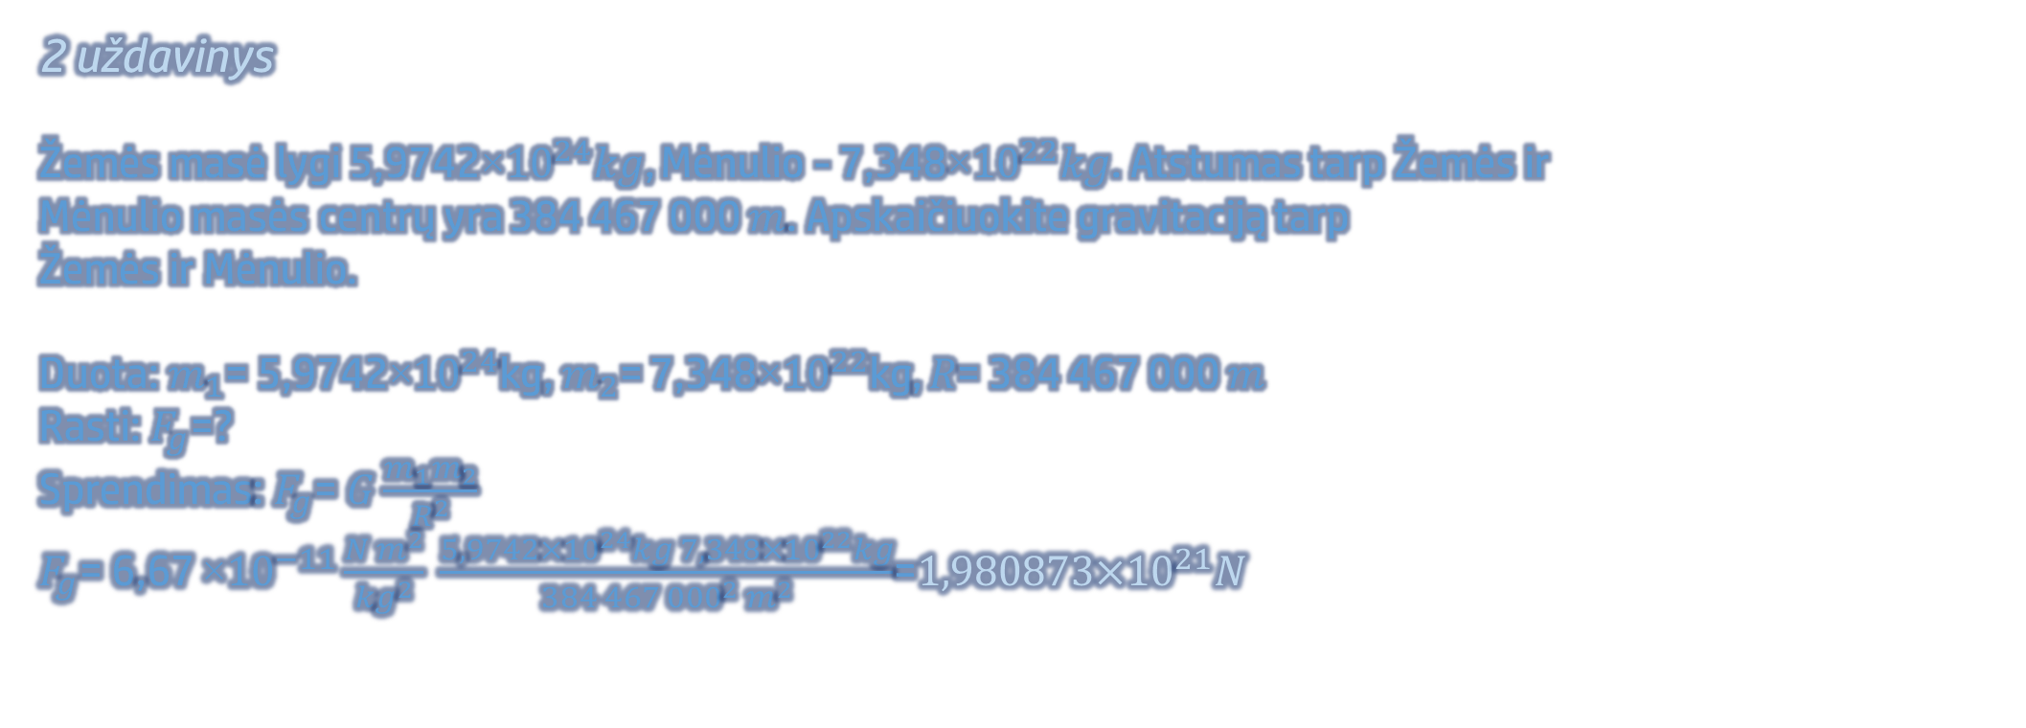
Uždavinių sprendimo pavyzdžiai
Uždavinių sprendimo pavyzdžiai
2 uždavinys
Žemės masė lygi 5,9742×${10}^{24}kg$, Mėnulio - 7,348×${10}^{22}kg$. Atstumas tarp Žemės ir
Mėnulio masės centrų yra 384 467 000 $m$. Apskaičiuokite gravitaciją tarp
Žemės ir Mėnulio.
Duota: $m_{1}$= 5,9742×${10}^{24}$kg, $m_{2}$= 7,348×${10}^{22}$kg, 𝑅= 384 467 000 $m$
Rasti: $F_{g}$=?
Sprendimas: $F_{g}$= $G\frac{m_{1}m_{2}}{R^{2}}$
$F_{g}$= 6,67 ×${10}^{−11}\frac{N m^{2}}{{kg}^{2}} \frac{5,9742×{10}^{24}kg 7,348×{10}^{22}kg}{{384 467 000}^{2} m^{2}}$=${\text{1,980873}\text{×}10}^{21}N$

Slide 14
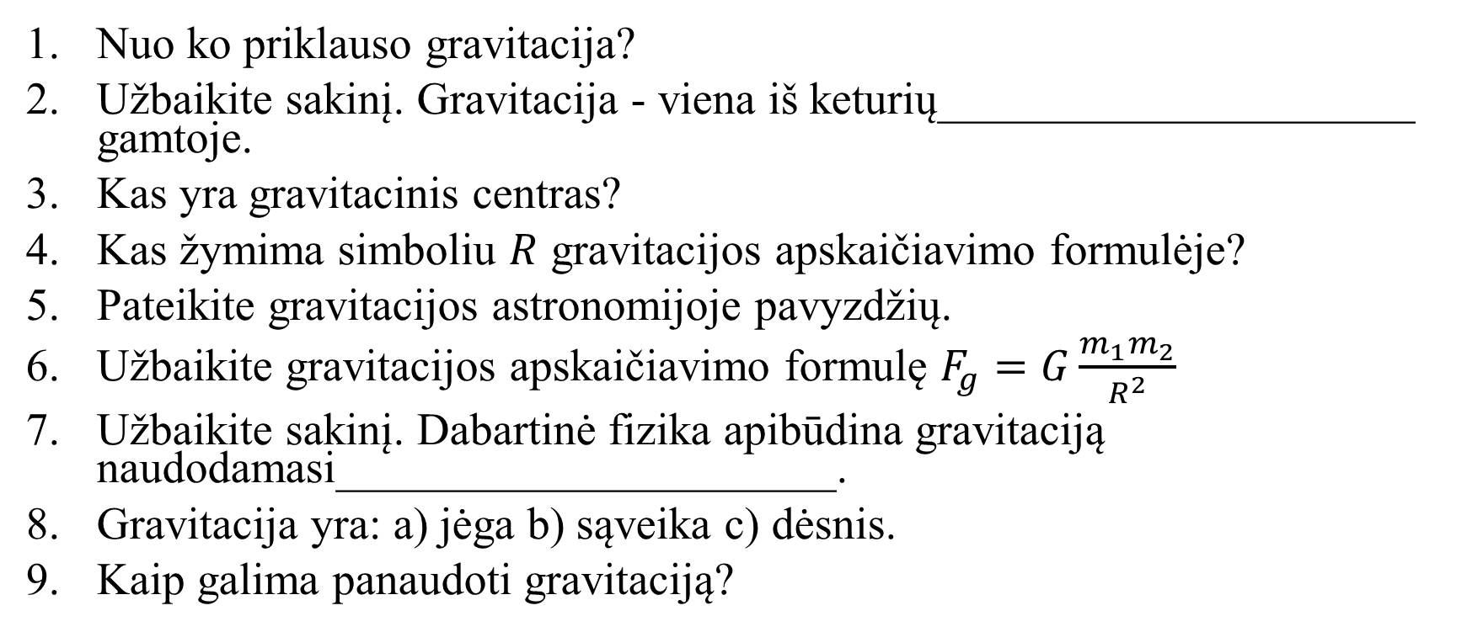
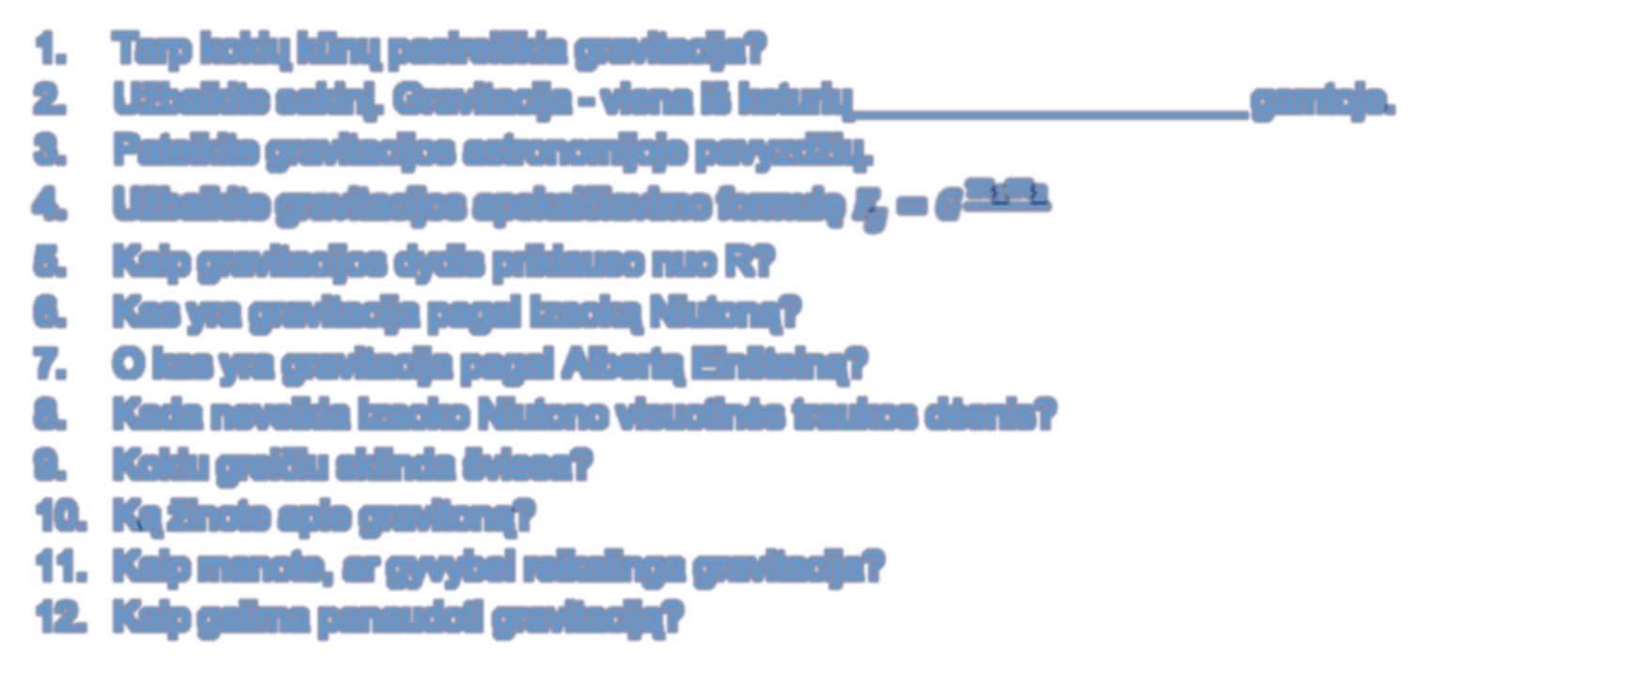
Testas
Testas
Nuo ko priklauso gravitacija?
Užbaikite sakinį. Gravitacija - viena iš keturių_____________________ gamtoje.
Kas yra gravitacinis centras?
Kas žymima simboliu $R$gravitacijos apskaičiavimo formulėje?
Pateikite gravitacijos astronomijoje pavyzdžių.
Užbaikite gravitacijos apskaičiavimo formulę $F_{g}=G\frac{m_{1}m_{2}}{R^{2}}$
Užbaikite sakinį. Dabartinė fizika apibūdina gravitaciją naudodamasi______________________.
Gravitacija yra: a) jėga b) sąveika c) dėsnis.
Kaip galima panaudoti gravitaciją?
Tarp kokių kūnų pasireiškia gravitacija?
Užbaikite sakinį. Gravitacija - viena iš keturių_____________________ gamtoje.
Pateikite gravitacijos astronomijoje pavyzdžių.
Užbaikite gravitacijos apskaičiavimo formulę $F_{g}=G\frac{m_{1}m_{2}}{{}^{}}$
Kaip gravitacijos dydis priklauso nuo R?
Kas yra gravitacija pagal Izaoką Niutoną?
O kas yra gravitacija pagal Albertą Einšteiną?
Kada neveikia Izaoko Niutono visuotinės traukos dėsnis?
Kokiu greičiu sklinda šviesa?
Ką žinote apie gravitoną?
Kaip manote, ar gyvybei reikalinga gravitacija?
Kaip galima panaudoti gravitaciją?

Slide 15
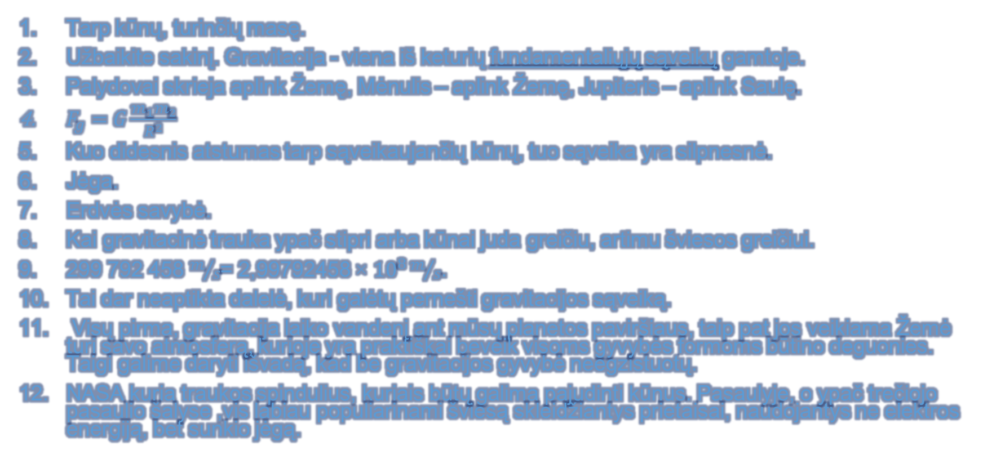
Testo atsakymai
Testo atsakymai
Tarp kūnų, turinčių masę.
Užbaikite sakinį. Gravitacija - viena iš keturių fundamentaliųjų sąveikų gamtoje.
Palydovai skrieja aplink Žemę, Mėnulis – aplink Žemę, Jupiteris – aplink Saulę.
$F_{g}=G\frac{m_{1}m_{2}}{R^{2}}$
Kuo didesnis atstumas tarp sąveikaujančių kūnų, tuo sąveika yra silpnesnė.
Jėga.
Erdvės savybė.
Kai gravitacinė trauka ypač stipri arba kūnai juda greičiu, artimu šviesos greičiui.
299 792 458 $m/s$= 2,99792458 × ${10}^{8}m/s$.
Tai dar neaptikta dalelė, kuri galėtų pernešti gravitacijos sąveiką.
Visų pirma, gravitacija laiko vandenį ant mūsų planetos paviršiaus, taip pat jos veikiama Žemė turi savo atmosferą, kurioje yra praktiškai beveik visoms gyvybės formoms būtino deguonies. Taigi galime daryti išvadą, kad be gravitacijos gyvybė neegzistuotų.
NASA kuria traukos spindulius, kuriais būtų galima pajudinti kūnus. Pasaulyje, o ypač trečiojo pasaulio šalyse ,vis labiau populiarinami šviesą skleidžiantys prietaisai, naudojantys ne elektros energiją, bet sunkio jėgą.

Slide 16
Gravitacijos įdomybės, paslaptys
Gravitacijos įdomybės, paslaptys
Monetos dydžio magnetukas turi tiek elektromagnetinės jėgos, kad jos pakanka įveikti visos Žemės traukos jėgą. Dėl to magnetas prikimba prie šaldytuvo durelių ir nekrenta ant žemės.
Albertas Einšteinas buvo pirmas mokslininkas, kuris teigė, kad gravitacija yra ne kas kita, kaip erdvės ir laiko iškrypimas. Jo sukurta bendroji reliatyvumo teorija teigė, kad laikas šalia masyvių planetų ir žvaigždžių eina lėčiau negu tuščiame kosmose.
Kadangi masyvus objektas iškreipia aplink save erdvę ir laiką, sklindanti šalia jo šviesa išlinksta. Dėl šio reiškinio, kuris vadinamas gravitaciniu lęšiu, mes galime matyti „kiaurai“ dideles žvaigždes - matyti kitus kosminius objektus, kuriuos užstoja artimesnės žvaigždės. Dėl tos pačios priežasties tai, ką mes matome naktiniame danguje, tėra optinė apgaulė - Visatoje žvaigždės ir galaktikos išsidėsčiusios kitaip ir jų dydžiai yra kitokie.
Tam, kad įveiktų Žemės trauką, raketa turi skristi ne mažiau kaip 11,2 kilometrų per sekundę greičiu. Tik tuomet joje sėdintiems žmonėms pavyks ištrūkti iš gimtosios planetos gravitacijos gniaužtų ir pasiekti kitas planetas. Palyginkime: keleivinis lėktuvas skrenda vidutiniškai 0,25 kilometro per sekundę.

Slide 17
Testas
Išvada
Nuo ko priklauso gravitacija?
Užbaikite sakinį. Gravitacija - viena iš keturių_____________________ gamtoje.
Kas yra gravitacinis centras?
Kas žymima simboliu $R$gravitacijos apskaičiavimo formulėje?
Pateikite gravitacijos astronomijoje pavyzdžių.
Užbaikite gravitacijos apskaičiavimo formulę $F_{g}=G\frac{m_{1}m_{2}}{R^{2}}$
Užbaikite sakinį. Dabartinė fizika apibūdina gravitaciją naudodamasi______________________.
Gravitacija yra: a) jėga b) sąveika c) dėsnis.
Kaip galima panaudoti gravitaciją?
Mūsų mokslas pažengęs. Kasdien sulaukiame vis daugiau naujienų šioje srityje, vis sunkiau negailėdami nei laiko, nei jėgų dirba mokslininkai. Jie tiria, atranda, kuria... Taip pasiekėme tikrai daug. Tačiau, kad ir kiek paslapčių išsiaiškiname, kad ir kiek medžiagų atrandame, kad ir kiek prietaisų sukuriame, vis dar nepajėgiame įminti visų Visatos paslapčių. O ir tos, kurias išsiaiškiname pažeria visą saują naujų, dar labiau neįtikėtinų...
Mokslas nebuvo ir niekuomet nebus užbaigta knyga. Kiekvienas svarbus laimėjimas iškelia naujų klausimų, o bet kokia raida ilgainiui susiduria su naujais, kaskart didesniais sunkumais. (Albert Einstein)

Slide 18
Testas
Šaltiniai
Nuo ko priklauso gravitacija?
Užbaikite sakinį. Gravitacija - viena iš keturių_____________________ gamtoje.
Kas yra gravitacinis centras?
Kas žymima simboliu $R$gravitacijos apskaičiavimo formulėje?
Pateikite gravitacijos astronomijoje pavyzdžių.
Užbaikite gravitacijos apskaičiavimo formulę $F_{g}=G\frac{m_{1}m_{2}}{R^{2}}$
Užbaikite sakinį. Dabartinė fizika apibūdina gravitaciją naudodamasi______________________.
Gravitacija yra: a) jėga b) sąveika c) dėsnis.
Kaip galima panaudoti gravitaciją?
http://www.delfi.lt/mokslas/mokslas/20-dalyku-kuriu-nezinojote-apie-gravitacija.d?id=61913219
http://it.lrytas.lt/visata/septynios-gravitacijos-misles.htm
https://www.youtube.com/watch?v=MTY1Kje0yLg
http://www.iliustruotasismokslas.lt/?PublicationId=7FA887F6-BB22-4557-B8D8-095CF64CF6EC&SiteId=D988D823-101C-4568-83D7-F0078DC178E0
https://lt.wikipedia.org/wiki/Gravitacija
https://lt.wikipedia.org/wiki/%C5%A0viesos_greitis
https://lt.wikipedia.org/wiki/Gravitonas
https://lt.wikipedia.org/wiki/Izaokas_Niutonas
https://lt.wikipedia.org/wiki/Albert_Einstein
https://lt.wikipedia.org/wiki/Bendroji_reliatyvumo_teorija

